Slide 1
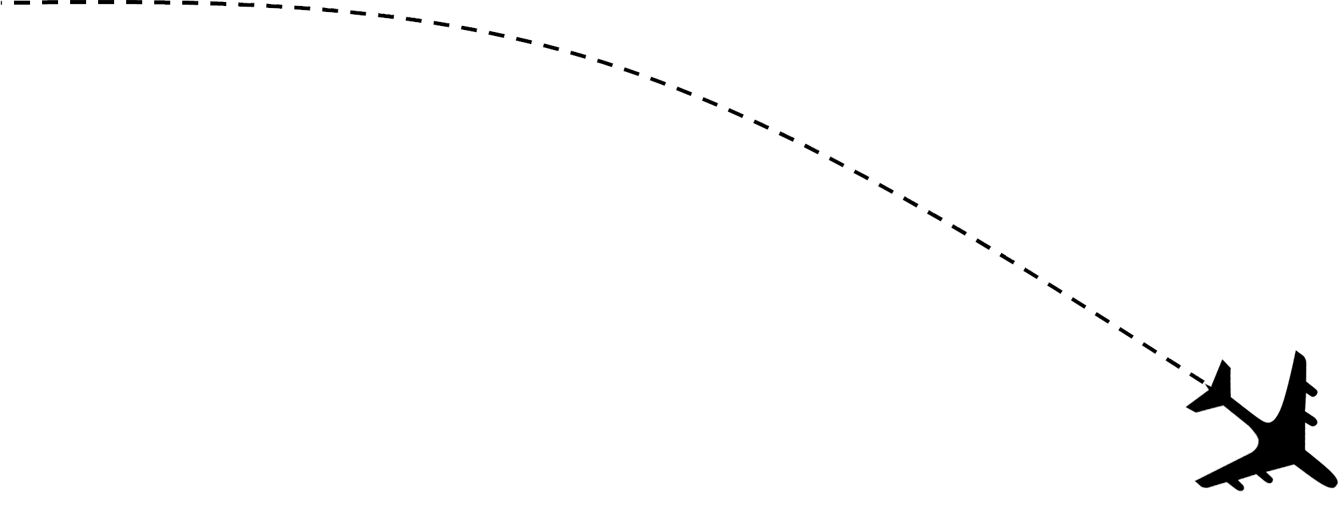

Predykcja strat w wypadkach lotniczych
Databenders w składzie:
Radek Brzana
Marta Jakubik
Asia Król
Oleg Lomonos
Asia Reszka

Slide 2

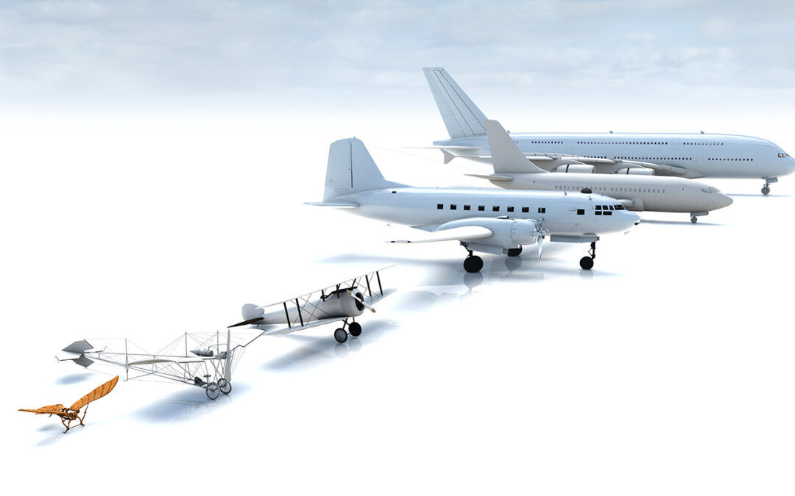
Samolot jako środek transportu
Szybkie i bezpieczne podróżowanie na odległe dystanse.
Stosunkowo bezpieczne w porównaniu z innymi formami transportu.
Bezpieczeństwo zależne od operatora, sprzętu i procedur szkoleniowych.
Rygorystyczne szkolenia oraz kontrole lotniczego niezbędne dla zapewnienia bezpiecznych podróży lotniczych.

Slide 3
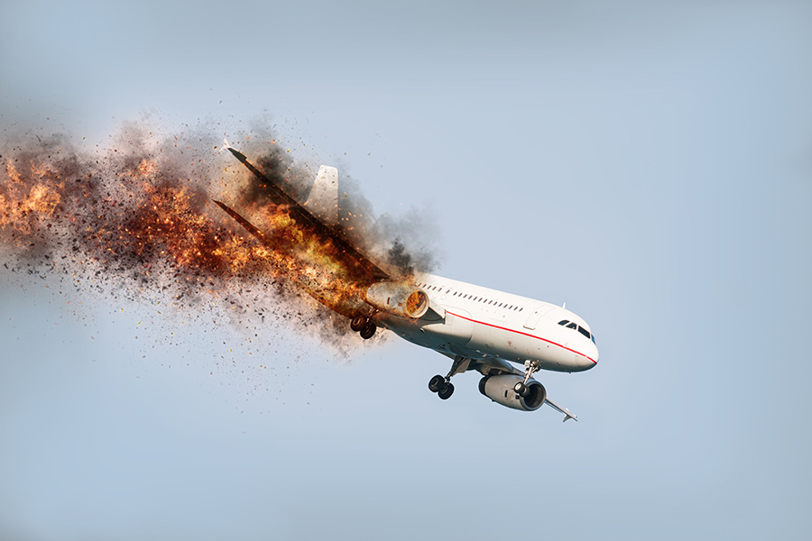
Wypadki lotnicze na świecie
Błędy pilota, warunki pogodowe oraz awarie techniczne to najczęstsze przyczyny wypadków lotniczych.
Największe zagrożenie występuje w czasie startu lub podczas lądowania.
Postęp techniczny znacząco przyczynił się do redukcji katastrof lotniczych.

Slide 4
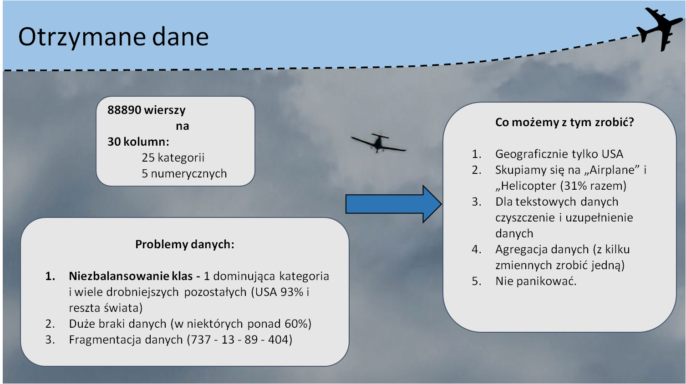

Slide 5
Otrzymane dane
Data zdarzenia: Event.Dat
(zero braków)
Straty w ludziach: Injury.severity (1%), Total.Fatal.Injuries (19%), Total.Serious Injuries (20%), Total.Minor.Injuries (20%). Total Uninjured (13%)
Położenie samolotu podczas awarii: Location (0,06%), Country (0,25%, Latitude (61%), Longitude (61%), Airport.Code (43%), Airport.Name (40%)
Dane o samolocie
Aircraft.damage (4%), Aircraft.category - 64% (airplane, helicopter etc), Engine.type (7,96%), Make -0,07% (producent), Model (0,1%), Amateur.build (0,11%), Registration.No (1%), No.of.Engines (6,84%)
Parametry wypadku: Event.Id, Accident.Number, Investigation.Type, FAR.Description (64%), Report.Status (10%), Publication.Date
Parametry lotu: Schedule (14%), Purpose.of.flight (10%), Air.carrier (18%), Weather.Condition (8%), Broad.phase of.flight (31%)
ale 17,87% - średnie znaczenie brakujących danych dla całej bazy

Slide 6
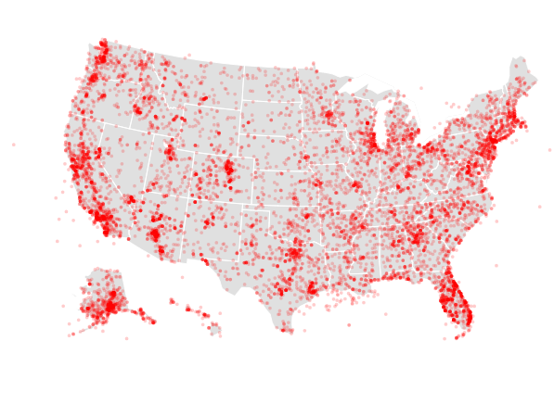
Analiza eksploracyjna - wyniki
Wypadki od 1982 do 2022

Slide 7
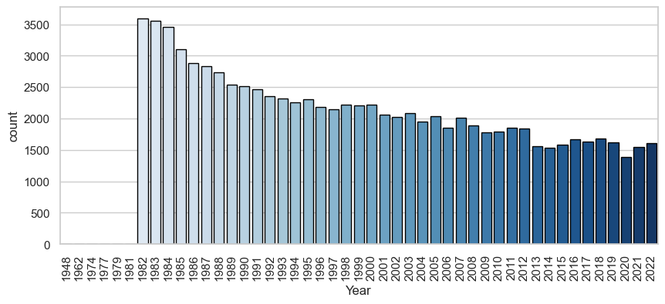
Analiza eksploracyjna - wyniki
Pojedyncze wypadki przed rokiem 1982

Slide 8
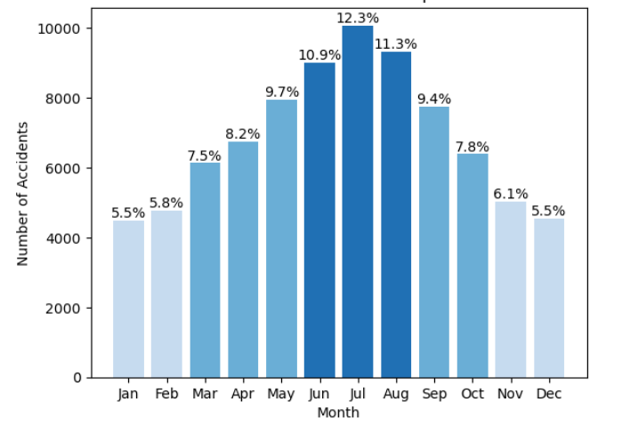
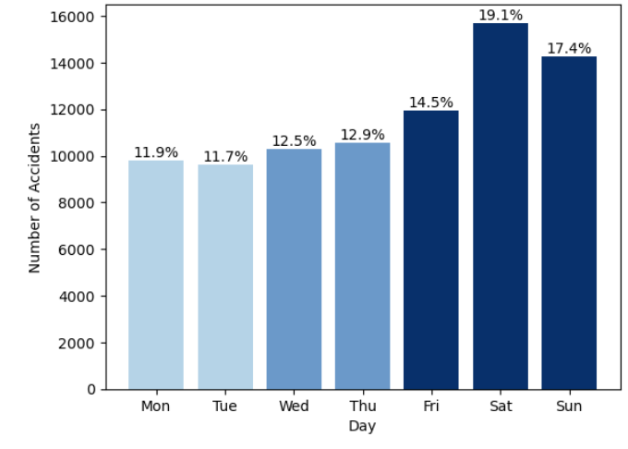
Analiza eksploracyjna - wyniki
Liczba wypadków lotniczych z podziałem na miesiące oraz dni

Slide 9
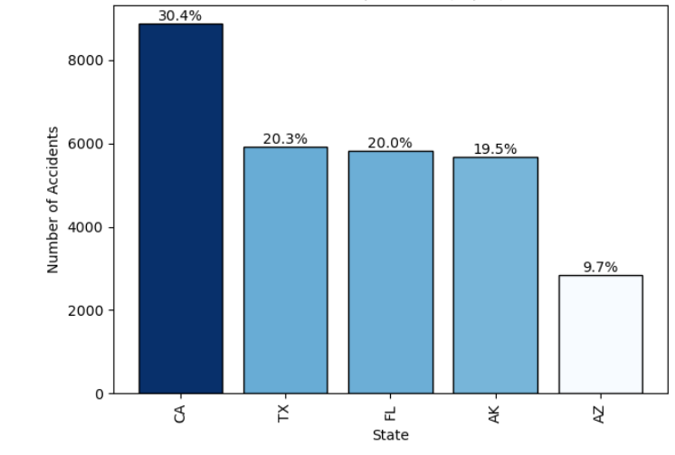
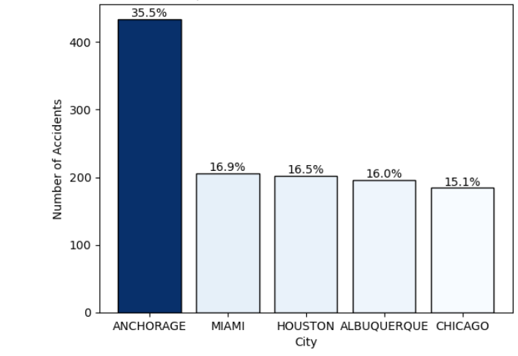
Analiza eksploracyjna - wyniki
Liczba wypadków lotniczych z podziałem na Stany oraz Miasta

Slide 10
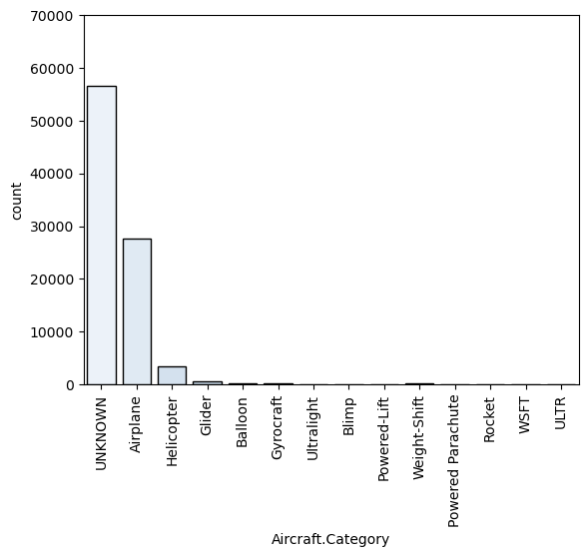
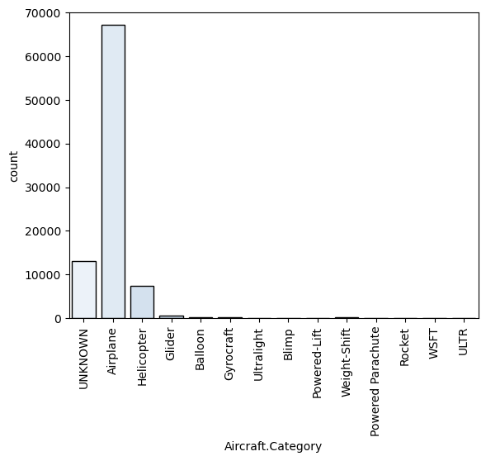
Uzupełnianie danych
Aircraft.Category uzupełniona na podstawie Make i Model. Usunięcie kategorii innych niż Airplane i Helicopter

Slide 11
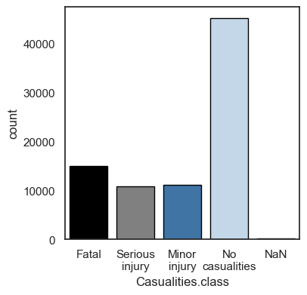
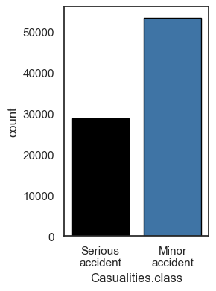
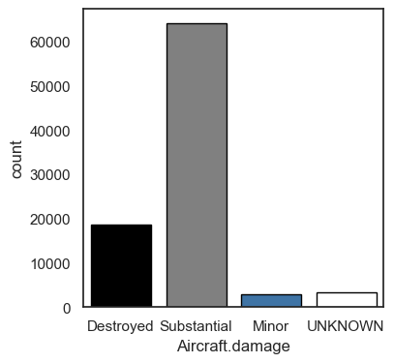
Wybór zmiennych celu
Serious accident - co najmniej jeden zgon lub przypadek poważnych obrażeń Minor accident - brak obrażeń lub jedynie drobne obrażenia
Korelacja między zmiennymi celu: 0.54
Notes:
Postanowiliśmy przygotować dwa modele - jeden przewidujący straty w ludziach, a drugi zniszczenia samolotu. W pierwszym przypadku zaczęliśmy od przydzielenia każdego wypadku do jednej z 4 klas. Np. jeżeli w wypadku była przynajmniej jedna ofiara śmiertelna, to wypadek był klasyfikowany jako Fatal, jeżeli nie było ofiar śmiertelnych, ale przynajmniej jeden pasażer odniósł ciężkie obrażenia to wypadek określano jako serious injury i tak dalej.

Slide 12
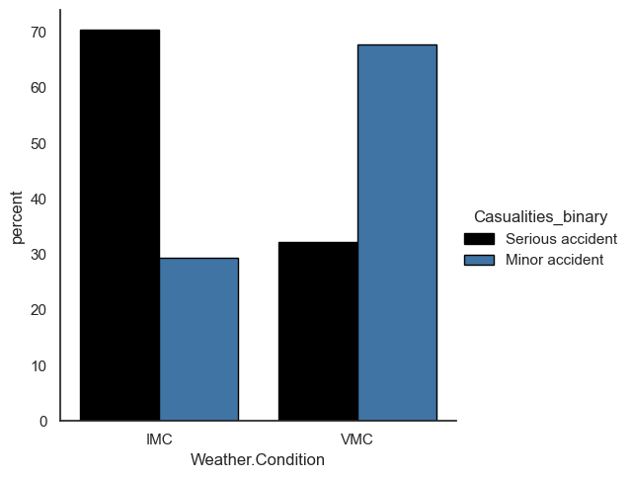
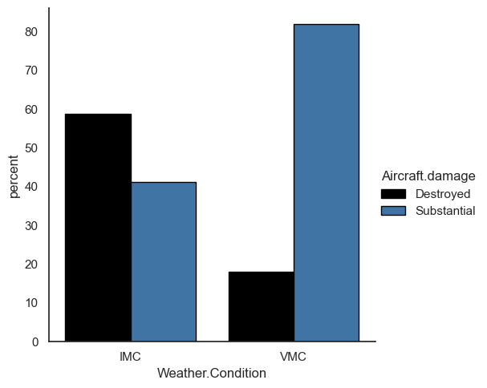
Wybór zmiennych objaśniających
IMC - zła widoczności; VMC - dobra widoczność

Slide 13
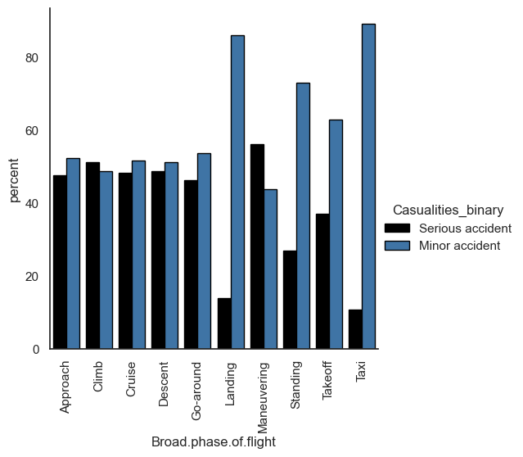
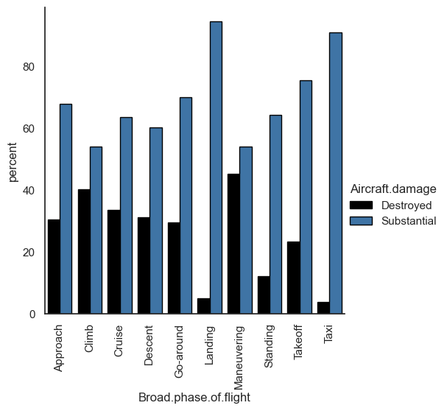
Wybór zmiennych objaśniających

Slide 14
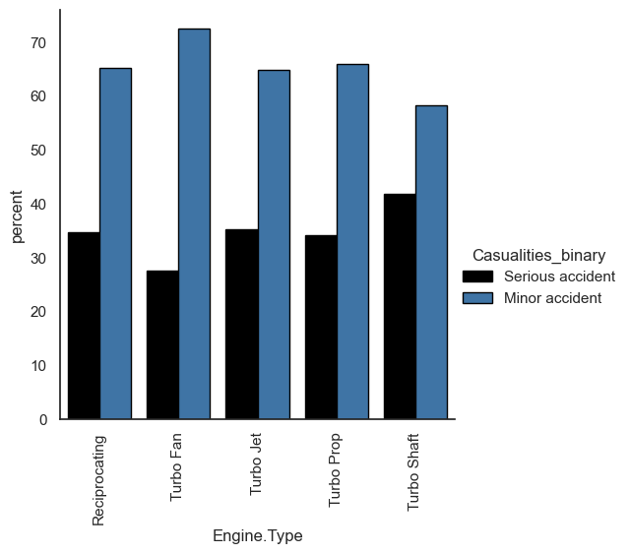
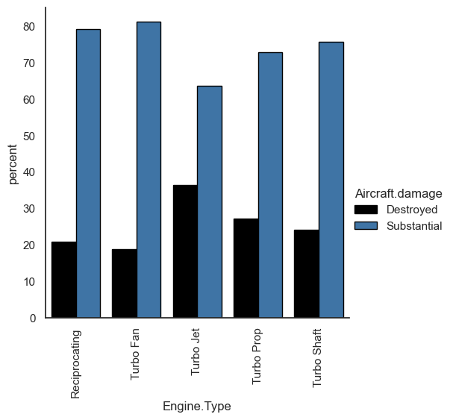
Wybór zmiennych objaśniających

Slide 15
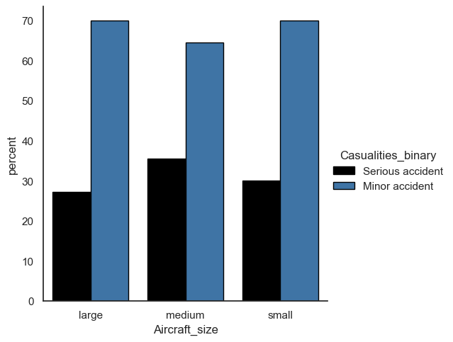
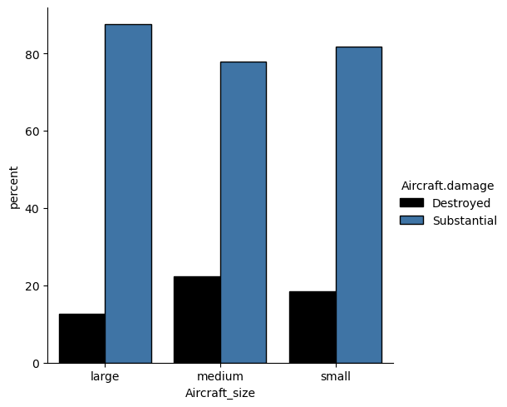
Nowe zmienne
Zmienna Aircraft_size stworzona w oparciu o dane dot. producenta i modelu.
Small: 2 pasażerów lub mniej; Medium: 3-50 pasażerów, Large: ponad 50 pasażerów

Slide 16
Podsumowanie etapu przygotowania danych
DANE
po 1981 roku
tylko z USA
tylko ze znaną liczbą pasażerów
tylko samoloty i helikoptery
bez kolumn, w których brakuje ponad 50% danych
redukcja liczby kategorii (np. w rodzaju lotu)
ZMIENNE
Obrażenia pasażerów
Uszkodzenia samolotu
Kategoria (samolot/helikopter)
Stan
Miesiąc
Faza lotu
Klasa wielkości
Klasa lotniska
Dzień tygodnia
Rodzaj lotu
Liczba silników
Warunki pogodowe
Typ silników
Typ konstrukcji
(amatorska lub nie)
Liczba pasażerów na pokładzie

Slide 17
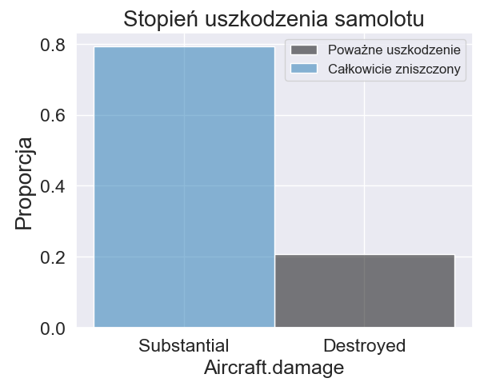
Cechy celu i wstępne modelowanie
Wyniki przekroju modeli dla 2 klas :
Accuracy Balanced
Accuracy
Dummy Classifier 0.67 0.50
Log Regression 0.82 0.62
Decision Tree 0.75 0.62
Random Forest 0.81 0.63
Balanced Random F 0.71 0.72
XGBoost 0.82 0.64
Gaussian NB 0.66 0.67
KNN 0.79 0.60

Slide 18
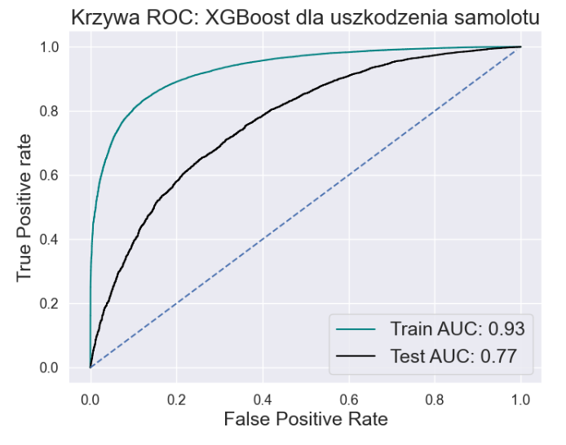
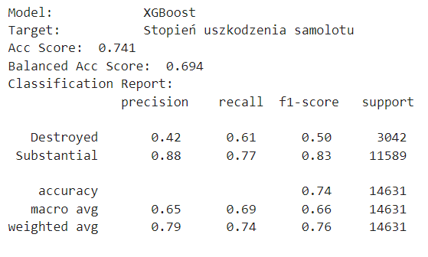
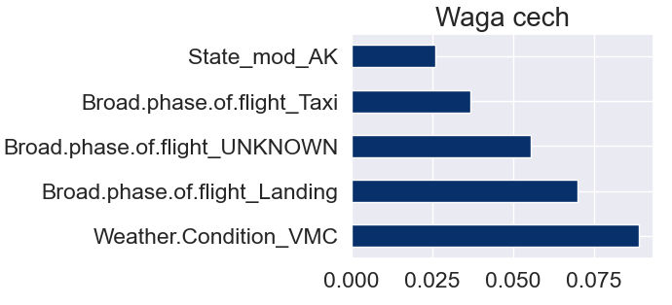
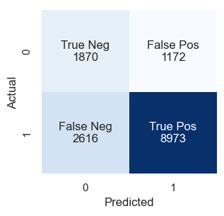
XGBoost dla uszkodzenia samolotu

Slide 19
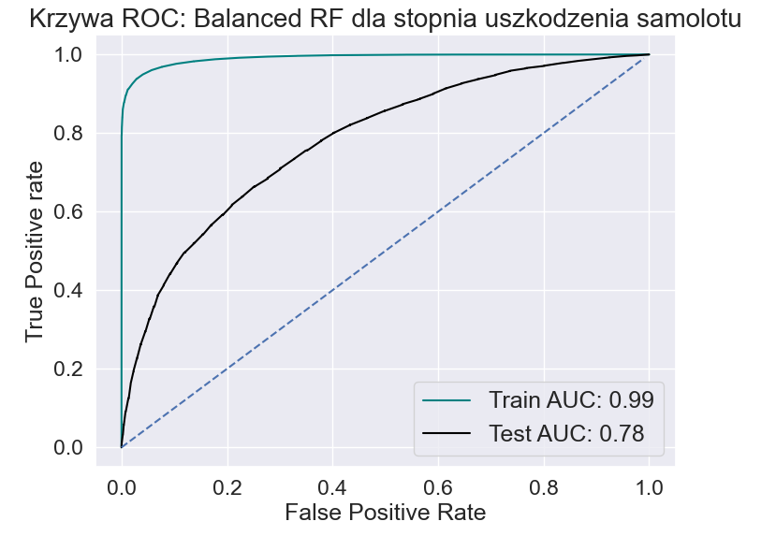
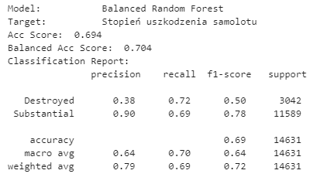
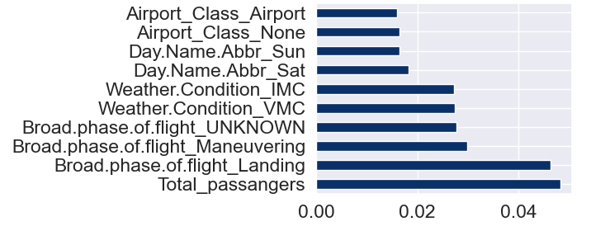
Balanced Random Forest dla uszkodzenia samolotu

Slide 20
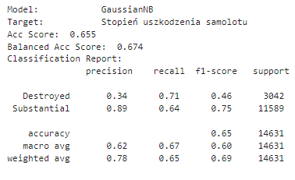
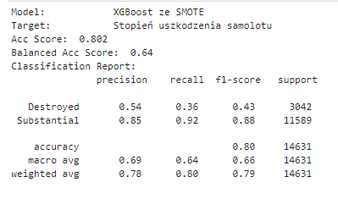
Porównanie modeli

Slide 21
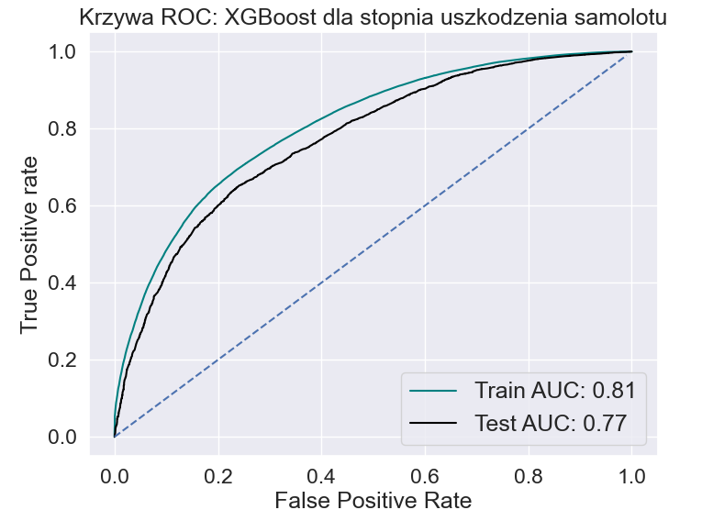
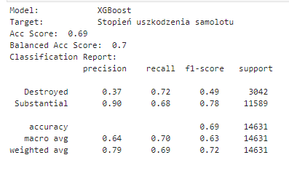
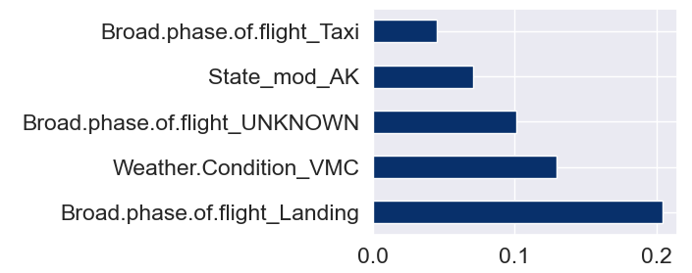
Redukcja cech do 4 nie wpłynęła znacząco na skuteczność modelu

Slide 22
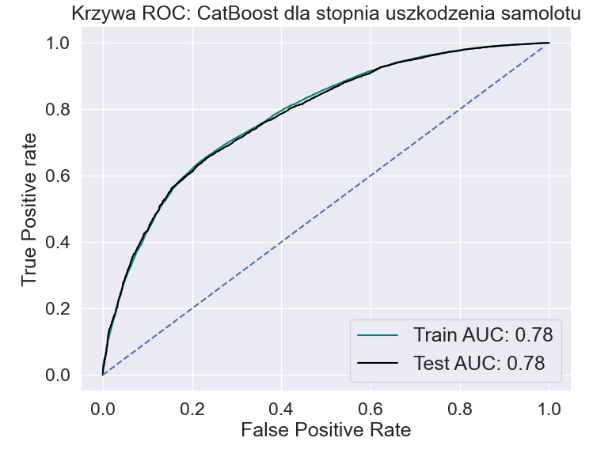
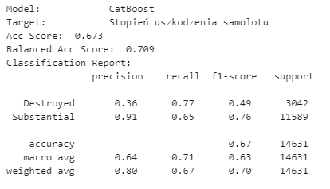
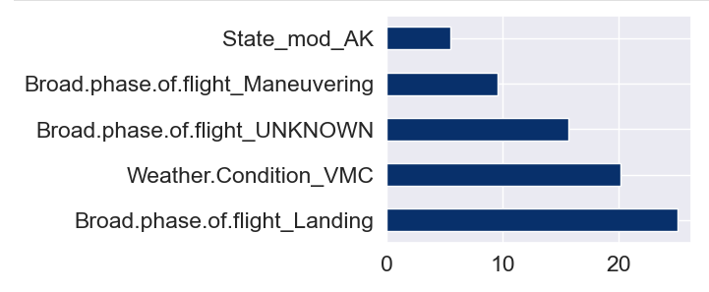
CatBoost z GridSearchCV nieznacznie zwiększył skuteczność modelu

Slide 23
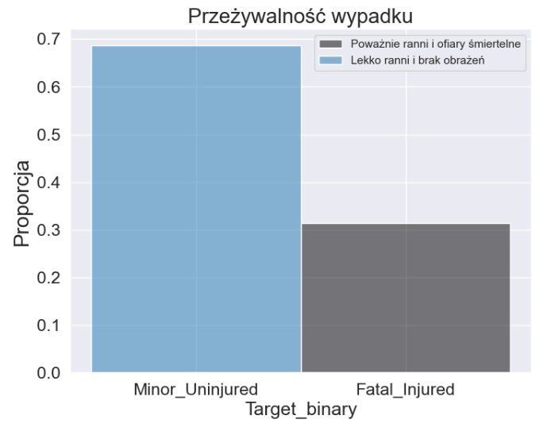
Przeżywalność
Wyniki przekroju modeli: Accuracy Balanced
Accuracy
Dummy Classifier 0.57 0.50
Log Regression 0.74 0.62
Decision Tree 0.67 0.61
Random Forest 0.73 0.64
Balanced Random F 0.67 0.68
XGBoost 0.75 0.64
Gaussian NB 0.64 0.65
KNN 0.70 0.61

Slide 24
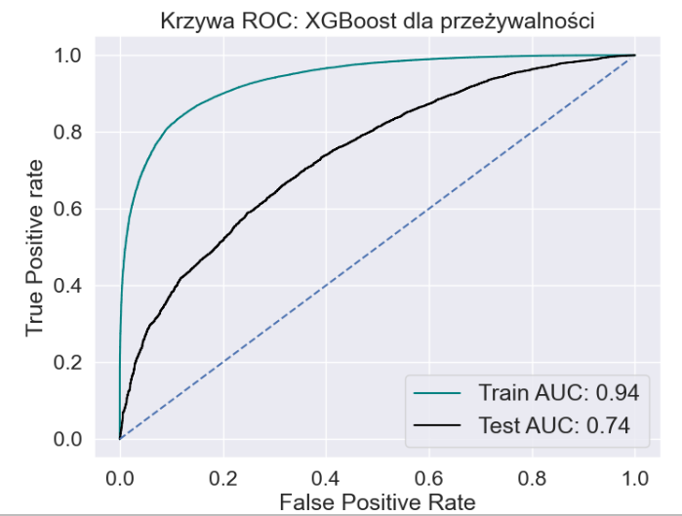
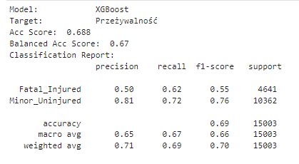
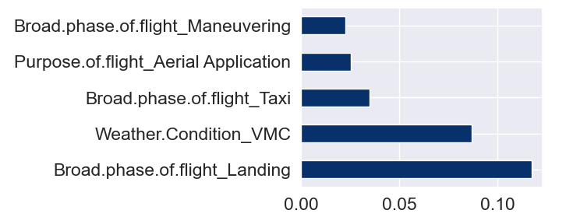
XGBoost dla przeżywalności

Slide 25
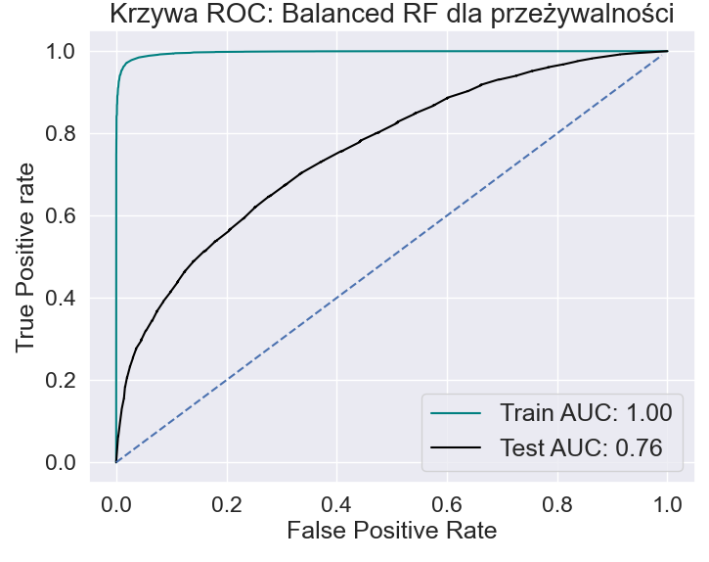
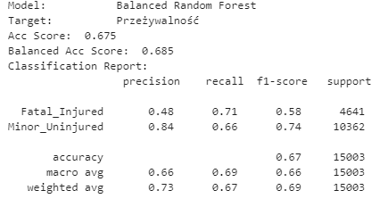
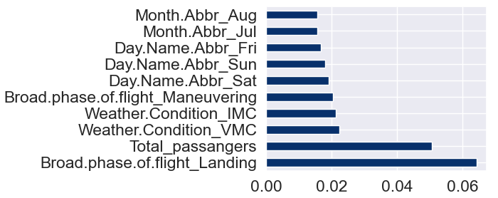
Balanced Random Forest dla przeżywalności

Slide 26

Wnioski
Jakość danych:
bardzo dużo brakujących danych
różne formaty danych - brak spójności
niezbalansowane klasy
Inne:
brak danych będących lepszym predyktorem uszkodzenia samolotu lub śmiertelności:
- stan techniczny samolotu, doświadczenie pilota
element losowy
Jak poprawić skuteczność modelu:
odpowiednia transformacja cech?
odpowiedni dobór hiper-parametrów?

Slide 27
Wnioski
Zalecenia:
obecny model jest wystarczająco dobry dla otrzymanych danych
ale niewystarczający do zastosowania w rzeczywistości
zadbanie o dane dobrej jakości:
- jednolity format
- dobrze uzupełnione dane (mało brakujących danych)
- upewnienie się że jest klasa kontrolna
(komórki zdrowe/rakowe loty bezwypadkowe/wypadkowe)
- w miarę zbalansowane klasy
dobre i precyzyjne rozpoznanie na co wpływają poszczególne hiper-parametry

Slide 28




